Slide 1
Bài 5 Interface và Abstract class
Module: BOOTCAMP WEB-BACKEND DEVELOPMENT

Slide 2
Kiểm tra bài trước
Hỏi và trao đổi về các khó khăn gặp phải trong bài “Inheritance"
Tóm tắt lại các phần đã học từ bài “Inheritance”
Notes:
Phần này có thể để học viên tự đọc. Nếu hướng dẫn thì tổ chức theo dạng thảo luận hỏi về những không hiểu sau khi nghe video.

Slide 3
Mục tiêu
Trình bày đuợc Interface
Trình bày được Abstract Class
Trình bày được Abstract Method
Khai báo được Interface
Khai báo được Abstract class
Khai báo được lớp triển khai từ Interface
Khai báo được lớp kế thừa từ Abstract class
Thiết kế được các giải pháp có sử dụng Interface và Abstract Class
Trình bày và sử dụng được Anonymous Class

Slide 4
Thảo luận
Từ khoá abstract
Abstract class
Abstract method

Slide 5
Abstract class
Trong kế thừa, lớp cha định nghĩa các phương thức chung cho các lớp con
Lớp con cụ thể hơn lớp cha, lớp cha ”chung chung” hơn lớp con
Trong hệ kế thừa, càng lên cao thì tính cụ thể càng ít đi, tính trừu tượng càng tăng lên
Những lớp có tính trừu tượng rất cao, đến mức không thể tạo được các đối tượng của lớp đó thì được gọi là lớp trừu tượng (abstract class)
Ví dụ: Lớp Geometric là một lớp rất trừu tượng, do đó nó phù hợp để trở thành một lớp abstract

Slide 6
Abstract method
Abstract method (phương thức trừu tượng) là những phương thức được khai báo (declare) nhưng không có phần thân (không được implement)
Ví dụ:
Lớp Geometric có thể khai báo phương thức GetArea() và GetPerimeter() nhưng không có phần thân của hai phương thức này
Tất cả các “Hình” đều có thể tính được diện tích và chu vi
Không thể tính được diện tích và chu vi ở bên trong lớp Geometric bởi vì chưa xác định rõ “Hình” này là hình gì
Phương thức trừu tượng được bổ sung phần thân (tức là implement) ở các lớp con

Slide 7
Từ khoá abstract
Từ khoá abstract được sử dụng để khai báo lớp trừu tượng và phương thức trừu tượng
Ví dụ:
public abstract class Geometric { private String name; protected Geometric(String name) { this.name = name; } public String Name() { get=>name; } public abstract double GetArea(); public abstract double GetPerimeter(); }

Slide 8
Các tính chất của lớp abstract
Không thể là một sealed class, vì sealed class không cho lớp khác kế thừa nó. Và không được khai báo với từ khóa static.
Cung cấp một phương thức giống nhau cho tất cả các lớp con. Phương thức khuôn mẫu để các lớp kế thừa nó tuân theo, được gọi là abstract method.
Các lớp con kế thừa abstract class bắt buộc phải override các abstract method của lớp cha, tức là sẽ phải định nghĩa cho phương thức (ở lớp cha chỉ mới khai báo prototype).
Phải chứa ít nhất một abstract method, nếu chúng ta khai báo abstract class mà không có abstract method nào thì chương trình cũng không có lỗi gì xảy ra, nhưng như vậy thì không đúng với tư tưởng của abstract class, khi đó thì chúng ta chỉ cần khai báo như một class thông thường không cần dùng từ khóa abstract.

Slide 9
Các tính chất của lớp abstract
Trong một abstract class thì có thể có 3 loại phương thức: abstract method, virtual method, normal method.
Không thể tạo ra đối tượng (object instance) từ một abstract class, mà phải tạo thông qua một lớp con kế thừa từ nó.
Abstract method chỉ được khai báo trong abstract class, vì chỉ khai báo prototype. Còn trong một class bình thường thì tất cả các phương thức không được khai báo prototype mà phải định nghĩa.
Abstract method là phương thức chỉ được phép khai báo prototype (nguyên mẫu hàm), mà không có nội dung, không được định nghĩa. Và phải có phạm vi truy cập là public hoặc protected để lớp con có thể override, không được là private.

Slide 10
Các tính chất của lớp abstract
Phạm vi truy cập của abstract method phải giống nhau trong phần khai báo ở lớp cha lẫn lớp con. Nếu bạn đã khai báo phạm vi truy cập protected cho abstract method ở lớp cha thì trong lớp con bạn cũng phải sử dụng phạm vi truy cập protected khi override. Nếu phạm vi truy cập không giống nhau thì trình biên dịch sẽ báo lỗi.
Abstract method không được khai báo sử dụng từ khóa virtual. Bởi vì bản thân abstract method đã bao hàm khái niệm virtual.
Abstract method không thể là phương thức static.

Slide 11
Abstract method vs vitual method
abstract method | virtual method
Lớp con bắt buộc phải override abstract method ở lớp cha. | Lớp con không bắt buộc phải override virtual method ở lớp cha. Nếu định nghĩa của virtual method ở lớp cha đã phù hợp với lớp con rồi thì có thể dùng luôn. Còn chưa phù hợp thì lớp con có quyền override virtual method ở lớp cha.
Tuyệt đối chỉ được khai báo là prototype ở lớp cha không có thân hàm, tức là chưa được định nghĩa. | Cần phải được định nghĩa ở lớp cha.
Chỉ được sử dụng trong abstract class. | Có thể sử dụng được trong cả abstract class và normal class.

Slide 12
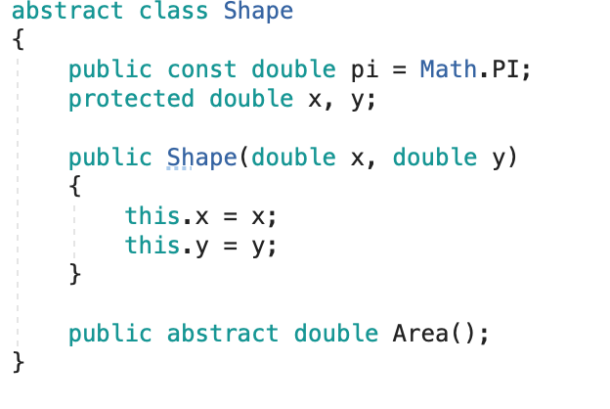
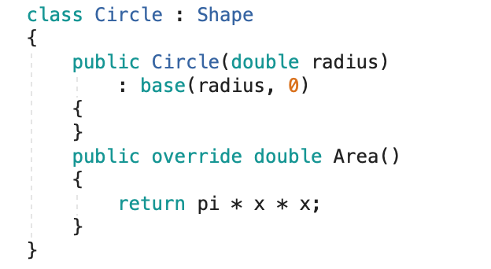
Abstract: ví dụ

Slide 13
Demo
Từ khoá abstract
Abstract class
Abstract method

Slide 14
Thảo luận
Interface

Slide 15
Interface
Interface là một cấu trúc tương tự như lớp, nhưng chỉ chứa các hằng số và abstract method
Interface quy định các hành vi chung cho các lớp triển khai nó
Sử dụng từ khoá interface để định nghĩa interface
Cú pháp:
Ví dụ:
modifier interface InterfaceName { /** Constant declarations */ /** Abstract method signatures */ }
public interface Flyable{
}

Slide 16
Các tính chất
Định nghĩa một interface tạo ra một kiểu dữ liệu mới
Không thể tạo đối tượng của interface
Interface không thể chứa các phương thức không abstract
Khi một lớp triển khai interface thì cần triển khai tất cả các phương thức được khai báo trong interface đó
Interface có thể được thiết kế để khai báo các phương thức chung cho các lớp không liên quan với nhau (khác với abstract class, được kế thừa bởi các lớp có liên quan với nhau)
Interface bổ sung cho việc C# không hỗ trợ ”đa kế thừa”
Một interface trong CSharp có thể khai báo modifier là public hoặc internal, nếu không khai báo gì mặc định được hiểu là internal. Interface có modifier là public có thể được sử dụng ở mọi nơi, đối với interface có modifier là internal chỉ được sử dụng trong nội bộ Assembly.

Slide 17
Triển khai interface
Một lớp triển khai interface bằng cách sử dụng từ khoá implements
Cú pháp:
Ví dụ:
class ClassName : IntefaceName{ }
interface Flyable{ String Fly(); } public class Bird : Flyable{ public String Fly() { return "Flying with wings"; } }

Slide 18
Kế thừa interface
Một interface có thể kế thừa interface khác
Interface con thừa hưởng các phương thức và hằng số được khai báo trong interface cha
Interface con có thể khai báo thêm các thành phần mới
Từ khoá extends được sử dụng để kế thừa interface
Ví dụ:
interface Flyable{ String Fly(); } interface AnimalFlyable : Flyable{} interface EngineFlyable : Flyable{}

Slide 19
Demo
Interface

Slide 20
Thảo luận
Anonymous class

Slide 21
Thảo luận
Cohesion
Consistency
Encapsulation
Clarity

Slide 22
Cohesion
Cohesion (tính gắn kết) có nghĩa là mỗi lớp chỉ nên đại diện cho một thực thể nhất định
Tất cả các phương thức của lớp cần phối hợp cùng nhau hợp lý để hỗ trợ cho tính chất cohesion
Ví dụ
Tính cohesion thấp:
Định nghĩa lớp Student (sinh viên) và thực hiện thêm các chức năng của Staff (nhân viên)
Tính cohsion cao:
Định nghĩa lớp Student và lớp Staff để thực hiện các nhiệm vụ riêng phù hợp
Có thể định nghĩa thêm lớp User để thực hiện các nhiệm vụ chung của hai thực thể

Slide 23
Consistency
Consistency (tính đồng nhất) là tuân thủ các tiêu chuẩn của C# và các quy ước đặt tên
Chọn các tên phù hợp cho lớp, thuộc tính và phương thức
Cấu trúc của một lớp lần lượt là: Các trường dữ liệu, các constructor, các phương thức
Nên định nghĩa một constructor không có tham số cho lớp

Slide 24
Encapsulation
Nên sử dụng từ khoá private đối với các trường dữ liệu
Định nghĩa phương thức getter nếu muốn lấy được giá trị của thuộc tính
Định nghĩa phương thức setter nếu muốn thay đổi giá trị của thuộc tính

Slide 25
Clarity
Clarity (tính rõ ràng) có nghĩa là nhiệm vụ của các lớp, của các phương thức cần phải dễ hiểu, dễ giải thích
Các lớp, các phương thức có thể được sử dụng kết hợp với nhau theo nhiều cách khác nhau, do đó sự rõ ràng là cần thiết
Các thuộc tính trong một lớp nên độc lập với nhau, tránh thừa dữ liệu
Ví dụ, lớp Person:
Thuộc tính age có thể tính được dựa vào thuộc tính birthDay
class Person{ private Date birthDay; private int age; }

Slide 26
Lựa chọn Inheritance hay Aggregation
Trong nhiều trường hợp, có thể chuyển đổi qua lại giữa việc sử dụng inheritance (kế thừa) và aggregation (tập hợp)
Inheritance thể hiện mối quan hệ is-a
Aggregation thể hiện mối quan hệ has-a
Ví dụ:
Lớp Apple và lớp Fruit: Mối quan hệ is-a
Lớp Customer và lớp Address: Mối quan hệ has-a

Slide 27
Lựa chọn Interface hay Abstract class
Trong nhiều trường hợp, có thể chuyển đổi giữa việc sử dụng Interface và Abstract class
Nếu có sự gần gũi, rõ ràng giữa các lớp về mối quan hệ cha-con thì nên sử dụng lớp (mối quan hệ is-a)
Ví dụ: Apple is a Fruit (Táo là một Quả)
Nếu không có mối quan hệ gần gũi thì nên chọn interface (mối quan hệ can-do)
Ví dụ: Bird can fly (Chim có thể bay)

Slide 28
Tổng kết
Abstract method là phương thức chỉ có phần khai báo mà không có phần thân
Abstract class là lớp có tính chất trừu tượng, không tạo được đối tượng
Lớp có phương thức abstract thì bắt buộc phải abstract
Lớp kế thừa lớp abstract thì phải triển khai toàn bộ các phương thức abstract
Interface chỉ có thể chứa hằng số và các phương thức abstract
Từ khoá implement được sử dụng để triển khai interface
Interface có thể kế thừa interface khác
Thiết kế các lớp cần tuân thủ: Tính gắn kết, tính bao gói, tính đồng nhất, tính rõ ràng

Slide 29
Hướng dẫn
Hướng dẫn làm bài thực hành và bài tập
Chuẩn bị bài tiếp theo: Cấu trúc dữ liệu và giải thuật cơ bản

